Slide 1


Fundamentos de Redes
Capa de Aplicación
Daniel Barragán C.
daniel.barragan@correounivalle.edu.co
Edificio 331 Oficina 2114

Slide 2
http://eisc.univalle.edu.co/cursos/web/ver/750001M/7
Capa de aplicación
"El único sistema totalmente seguro es aquel que está apagado, desconectado, guardado en un caja de Titanio, encerrado en un búnker de concreto, rodeado por gas venenoso y cuidado por guardias muy armados y muy bien pagados. Aun así no apostaría mi vida por él"
Eugene Spafford
El único sistema totalmente seguro es aquel que está apagado,
desconectado, guardado en un caja de Titanio, encerrado en un
búnker de concreto, rodeado por gas venenoso y cuidado por
guardias muy armados y muy bien pagados. Aun así no apostaría
mi vida por él

Slide 3
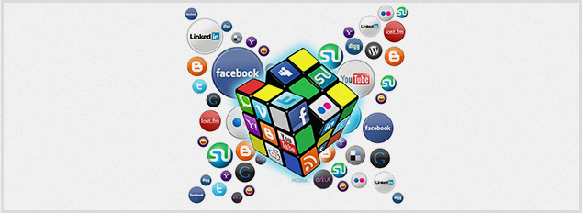
http://eisc.univalle.edu.co/cursos/web/ver/750001M/7
Capa de aplicación

Slide 4
Agenda
Introducción
Servicios
HTTP (Hypertext Transfer Protocol)
FTP (File Transfer Protocol)
Correo Electrónico
DNS (Domain Name System)*
Programación con Sockets
Programando un Servidor Web

Slide 5
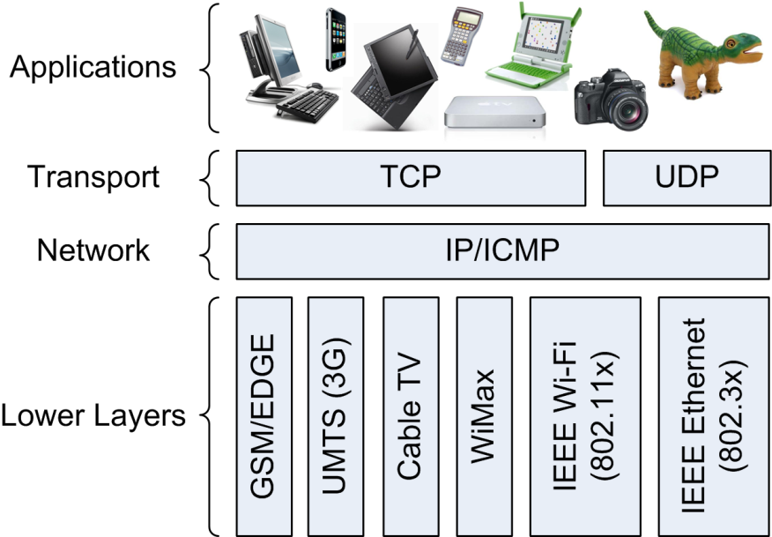
Introducción
Las aplicaciones de red son la razón de ser de una red de comunicación. Las aplicaciones de red trabajan con protocolos de la capa de aplicación

Slide 6
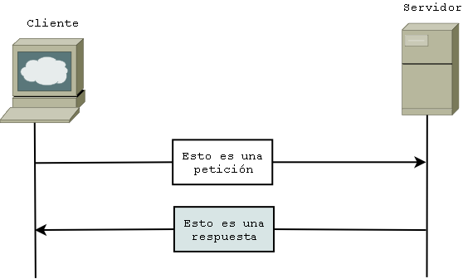
Introducción
Protocolos de la capa de aplicación
Los protocolos de la capa de aplicación definen el formato y el orden en que los mensajes se intercambian entre procesos, así como las acciones a realizar al transmitir o recibir un mensaje

Slide 7
Introducción
Protocolos de la capa de aplicación
El correo electrónico y la web son aplicaciones de red compuestas por distintos componentes

Slide 8
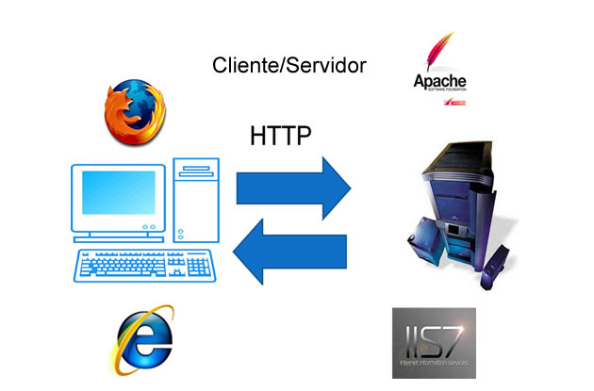
Introducción
Protocolos de la capa de aplicación
Algunos componentes de la web son: el estándar HTML, los navegadores web, los servidores web y el protocolo HTTP

Slide 9
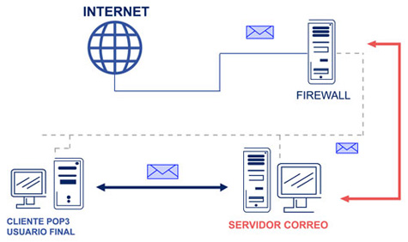
Introducción
Protocolos de la capa de aplicación
Algunos componentes del correo electrónico son: servidores de correo, clientes de correo, el estándar MIME (Multipurpose Internet Mail Extensions) y el protocolo SMTP (Simple Mail Transfer Protocol)

Slide 10
Introducción
Protocolos de la capa de aplicación
Un protocolo de la capa de aplicación define:
Tipos de mensajes: mensajes de solicitud y respuesta
Sintaxis de los mensajes ( campos en los mensajes )
Semántica de los campos ( significado de los campos)
Reglas de cuando y cómo se procesan mensajes de solicitud y respuesta

Slide 11
Introducción
Comunicación a través de la red
Una aplicación de red involucra dos o mas procesos que se comunican entre ellos

Slide 12
Introducción
Comunicación a través de la red
Los procesos envían y reciben mensajes a través de sockets. Los procesos asumen que existe una infraestructura entre los sockets involucrados en la comunicación

Slide 13
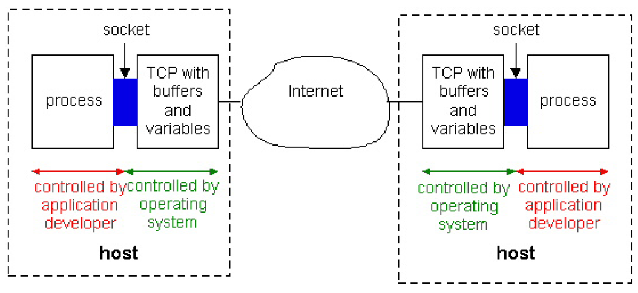
Introducción
Comunicación a través de la red
Un socket es una interfaz entre un proceso y el protocolo de transporte

Slide 14
Introducción
Direccionamiento
En la tarea de enviar un mensaje se requiere identificar de forma única los procesos que participan en la comunicación
Existen dos tipos de direcciones: la dirección del equipo (dirección IP) y la dirección o identificador del proceso (Número de puerto)

Slide 15
Servicios
Al desarrollar una aplicación de red empleando sockets, se debe escoger el protocolo de la capa de transporte a utilizar

Slide 16
Servicios
Los servicios que una aplicación de red requiere de un protocolo de la capa de transporte pueden ser clasificados de acuerdo a tres dimensiones:
Perdida de información: algunas aplicaciones pueden presentar perdida de información y otras no
Ancho de banda: algunas aplicaciones deben transmitir información a una velocidad constante. Las técnicas de codificación adaptativa permiten adaptarse a las condiciones del canal
Tiempo: algunas aplicaciones tienen restricciones de tiempo muy ajustadas para la entrega de información

Slide 17
Servicios
Servicios TCP
TCP provee un servicio orientado a conexión y de transferencia confiable de información
En un servicio orientado a conexión las partes negocian el establecimiento de la comunicación. Cuando la transmisión de información termina, el cliente cierra la conexión
La transferencia confiable implica que las partes pueden confiar en que TCP entregará todos los mensajes sin error y en el orden correcto
TCP provee control de la congestión

Slide 18
Servicios
Servicios UDP
UDP provee un servicio no orientado a conexión y de transferencia de información no confiable
En un servicio no orientado a conexión las partes no negocian el establecimiento de la conexión
La transferencia no confiable no garantiza que los mensajes lleguen a su destino (socket receptor), ni que lleguen en orden
UDP no provee control de la congestión

Slide 19
HTTP
Introducción
Una página WEB se compone de objetos. Un objeto puede ser: un archivo HTML, una imagen, un audio, un video, etc
El archivo HTML base referencia a los otros objetos por medio de URLs. Una URL se compone del hostname del servidor y la ruta al objeto
www.univalle.edu.co/imagenes/logounivalle261x31.gif

Slide 20
HTTP
Características
HTTP se implementa como dos programas:
Programa cliente
Programa servidor
HTTP define:
Forma en que se comunican cliente y servidor
Estructura de los mensajes entre cliente y servidor

Slide 21
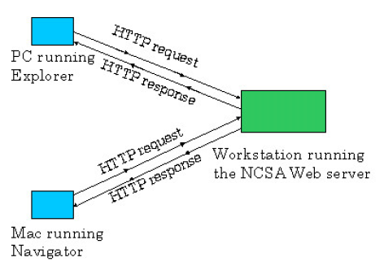
HTTP

Slide 22
HTTP
Características
HTTP/1.0, HTTP/1.1 y HTTP/1.2 usan como protocolo en la capa de transporte a TCP. Cliente y Servidor intercambian información a través de sockets
HTTP emplea una sola conexión TCP para el control de la conexión y el envío de información (in-band)
El modo de funcionamiento de HTTP es obtener información que alguien almacena en un servidor (pull protocol)

Slide 23
HTTP
- HTTP y TCP -
TCP emplea un mecanismo de control de congestión que obliga a iniciar la transmisión a una tasa baja (slow start) y dependiendo de las condiciones de la red (congestión) pasar a una tasa mayor

Slide 24
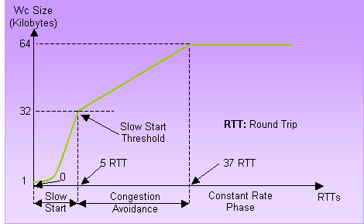
HTTP

Slide 25
HTTP
Características
HTTP es un protocolo sin estado (stateless). El servidor reenvía un objeto en caso de ser solicitado dos o mas veces (Sin cache)
HTTP puede usar conexiones persistentes (una sola conexión TCP) o no persistentes (múltiples conexiones TCP). Las conexiones persistentes pueden ser de dos tipos: con pipelining o sin pipelining
Por defecto: HTTP/1.0 (no persistentes), HTTP/1.1 (persistentes)

Slide 26
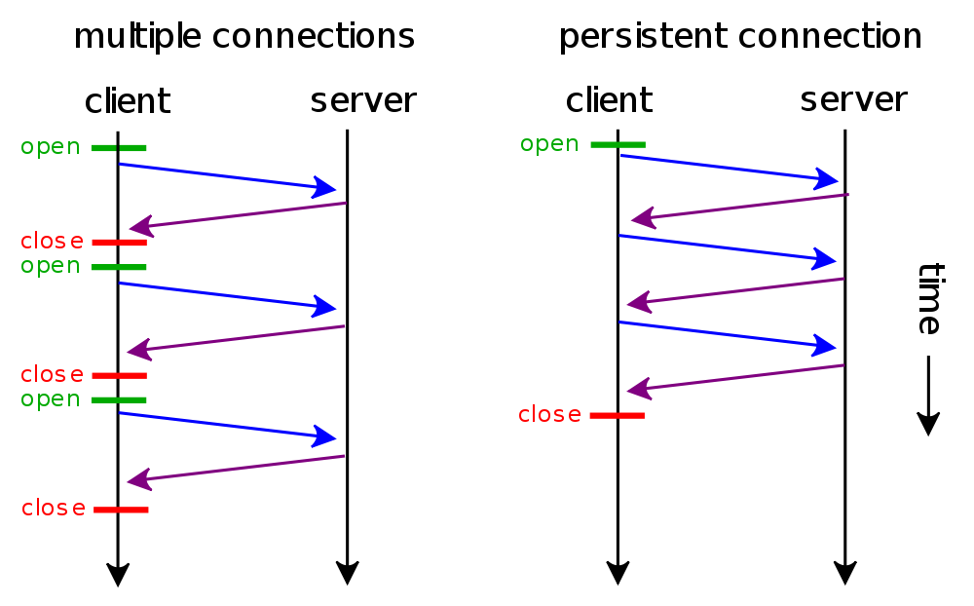
HTTP

Slide 27
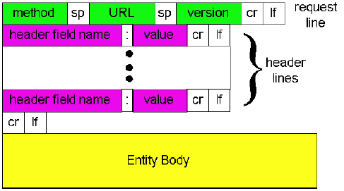
HTTP
Comunicación - Formato de Mensajes
Un mensaje de solicitud presenta el siguiente formato:

Slide 28
HTTP
Comunicación - Formato de Mensajes
Un ejemplo de un mensaje de solicitud es el siguiente:
GET /somedir/page.html/ HTTP/1.1
Connection: close
User-agent: Mozilla/4.0
Accept: text/html, image/gif, image/jpeg
Accept-language: fr
(retorno de carro y nueva línea adicional)

Slide 29
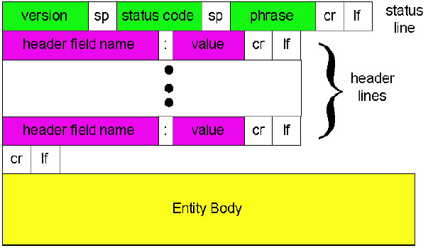
HTTP
Comunicación - Formato de Mensajes
Un mensaje de respuesta presenta el siguiente formato:

Slide 30
HTTP
Comunicación - Formato de Mensajes
Un ejemplo de un mensaje de respuesta es el siguiente:
HTTP/1.1 200 OK
Connection: close
Date: Thu, 06 Aug 1998 12:00:15 GMT
Server: Apache/1.3.0 (Unix)
Last-Modified: Mon, 22 Jun 1998 09:23:24 GMT
Content-Length: 6821
Content-Type: text/html
data data data ...

Slide 31
HTTP
Comunicación – Estados Comunes
Algunos estados comunes y frases asociadas son:
200 OK
301 Moved Permanently
400 Bad Request
404 Not Found
505 HTTP Version Not Supported

Slide 32
HTTP
Comunicación (Ejercicio)
Inicie la ejecución de la maquina virtual proporcionada
Desde un cliente digitar lo siguiente:
>telnet 175.40.0.2 80
GET /index.html HTTP/1.0
*Presionar ENTER dos veces después de escribir la segunda línea
3. Por medio de Wireshark hacer seguimiento de los mensajes que se intercambian en la red

Slide 33
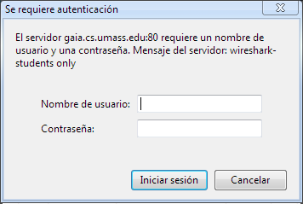
HTTP
Autenticación y Cookies
Algunos sitios requieren un usuario y contraseña para el acceso a la información. HTTP provee códigos de estado y cabeceras para realizar autenticación

Slide 34
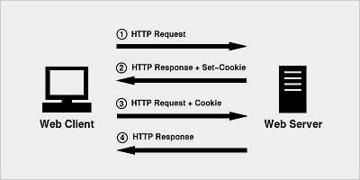
HTTP
Autenticación y Cookies
Las cookies son una alternativa para llevar un seguimiento de los usuarios.

Slide 35
HTTP
Autenticación y Cookies
Cuando un usuario visita un lugar que emplea cookies, la respuesta del servidor incluye una cabecera especial y un número de identificación:
Set-cookie: 1678453
El cliente almacena el numero de identificación y el hostname en un archivo. En nuevas solicitudes el cliente incluye en el mensaje la siguiente línea:
Cookie: 1678453

Slide 36
HTTP
Autenticación y Cookies (Ejercicio)
Inicie la ejecución de la maquina virtual proporcionada
Ingrese en la URL 175.40.0.2/ejemplos/cookies/cookies.php
Verifique por medio de Wireshark como la cookie conserva la opción de color seleccionada tras un nuevo acceso

Slide 37
HTTP
Cache
Almacenando los objetos devueltos se reduce el tráfico Web en Internet. Los caches Web pueden estar en el cliente o en un servidor de cache

Slide 38
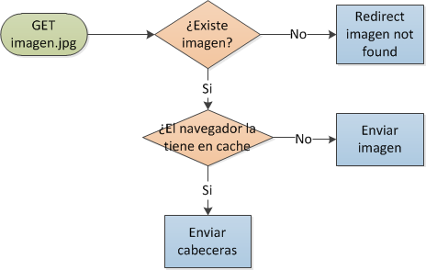
HTTP

Slide 39
HTTP
Cache
HTTP tiene un mecanismo para actualizar la información del cache una vez es modificada en el servidor. Este mecanismo se llama conditional GET

Slide 40
HTTP
Cache - Conditional GET (Ejemplo)
Mensaje de solicitud
GET /fruit/kiwi.gif HTTP/1.0
User-agent: Mozilla/4.0
Accept: text/html, image/gif, image/jpeg

Slide 41
HTTP
Cache - Conditional GET (Ejemplo)
Mensaje de respuesta
HTTP/1.0 200 OK
Date: Wed, 12 Aug 1998 15:39:29
Server: Apache/1.3.0 (Unix)
Last-Modified: Mon. 22 Jun 1998 09:23:24
Content-Type: image/gif
data data data …

Slide 42
HTTP
Cache - Conditional GET (Ejemplo)
Mensaje de solicitud
GET /fruit/kiwi.gif HTTP/1.0
User-agent: Mozilla/4.0
Accept: text/html, image/gif, image/jpeg
If-modified-since: Mon, 22 Jun 1998 09:23:24

Slide 43
HTTP
Cache - Conditional GET (Ejemplo)
Mensaje de respuesta
HTTP/1.0 304 Not Modified
Date: Wed, 19 Aug 1998 15:39:29
Server: Apache/1.3.0 (Unix)
(empty entity body)

Slide 44
HTTP
Cache - Conditional GET (Ejercicio)
Inicie la ejecución de la maquina virtual proporcionada
Ingrese en la URL 175.40.0.2/ejemplos/cache/index.html
Verifique por medio de Wireshark que al cargar nuevamente la pagina no se envían la imagen

Slide 45
HTTP
Cache Web o Servidor Proxy
Un servidor proxy almacena copias de objetos solicitados recientemente. Las peticiones desde los navegadores son redirigidas al servidor proxy

Slide 46
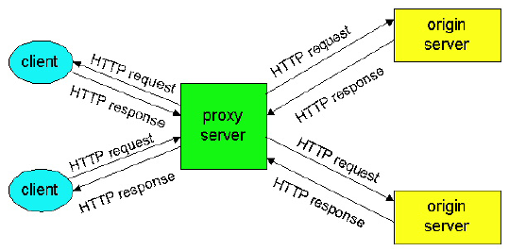
HTTP

Slide 47
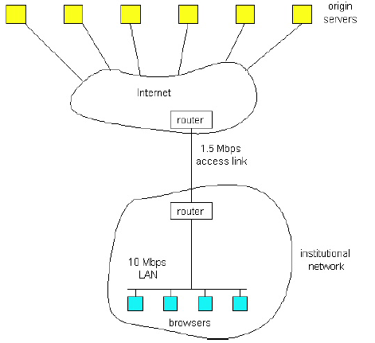
HTTP

Slide 48
FTP
Introducción
Es un protocolo para la transferencia de archivos
Es una sesión FTP el usuario se autentica (nombre de usuario, contraseña) y transfiere archivos de un sistema local a un sistema remoto

Slide 49
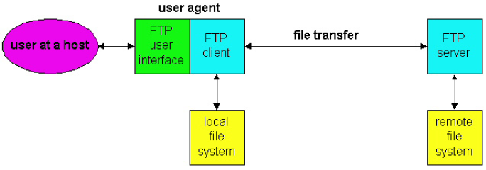
FTP

Slide 50
FTP
Características
FTP usa como protocolo de la capa de transporte a TCP
FTP emplea dos conexiones TCP paralelas para la transferencia de un archivo. Una de ellas para el control de la conexión y otra para la información (out-of-band)

Slide 51
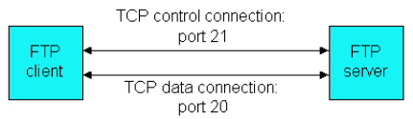
FTP

Slide 52
FTP
Comunicación
Cuando un usuario inicia una sesión FTP con un equipo remoto, primero se establece una conexión TCP de control en el puerto 21 del equipo remoto
A través de esta conexión se envía información como: usuario, contraseña, comandos para cambiar el directorio remoto, comando para obtener un archivo (get) ó subir un archivo (put)

Slide 53
FTP
Comunicación
Al momento de transferir un archivo FTP establece una conexión TCP en el puerto 20 del equipo remoto. FTP envía únicamente un archivo y luego cierra la conexión de datos (la conexión de control permanece activa durante la sesión)
FTP es un protocolo con estado (state). FTP asocia la conexión de control con un usuario y debe realizar un seguimiento de los cambios en el equipo remoto (estructura de archivos)

Slide 54
FTP
Comunicación – Comandos Comunes
USER username: se emplea para enviar el usuario
PASS password: se emplea para enviar la contraseña
LIST : se emplea para listar los archivos del directorio actual
RETR filename: se emplea para obtener un archivo
STOR filename: se emplea para subir un archivo

Slide 55
FTP
Comunicación – Respuestas Comunes
331 Username OK, password required
125 Data connection already open; transfer starting
425 Can’t open data connection
425 Error writing file

Slide 56
Correo Electrónico
Introducción SMTP
El servicio de correo electrónico tiene 3 componentes principales: los agentes de usuario (thunderbird, outlook), los servidores de correo y el protocolo de transferencia de correo SMTP (Simple Mail Transfer Protocol)
SMTP transfiere mensajes entre servidores de correo. Es mas antiguo que HTTP

Slide 57
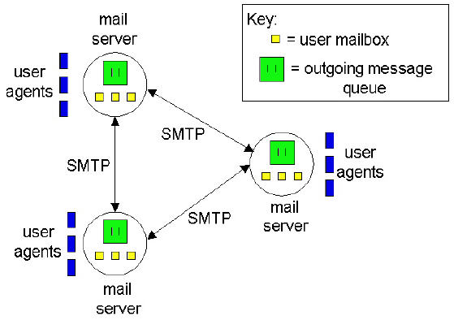
Correo Electrónico

Slide 58
Correo Electrónico
Características SMTP
SMTP restringe el cuerpo de los mensajes de correo a ASCII de 7 bits
SMTP desde su concepción restringe el cuerpo de los mensajes de correo a ASCII de 7 bits. Las aplicaciones de hoy requieren transmitir contenido multimedia (información binaria) por lo cual para estos casos se codifica la información multimedia en ASCII antes de ser enviada

Slide 59

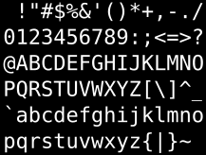
Correo Electrónico

Slide 60
Correo Electrónico
Comunicación SMTP (Ejemplo)
>telnet hamburguer.edu 25
S: 220 hamburguer.edu
C: HELO crepes.fr
S: 250 Hello crepes.fr, pleased to meet you
C: MAIL FROM: <alice@crepes.fr>
S: 250 alice@crepes.fr … Sender ok
C: RCPT TO: <bob@hamburguer.edu>
S: 250 bob@hamburguer.edu... Recipient ok

Slide 61
Correo Electrónico
Comunicación SMTP (Ejemplo)
C: DATA
S: 354 Enter mail, end with "." on a line by itselft
C: Do you like ketchup?
C: How about pickles?
C: .
S: 250 Message accepte for delivery
C: QUIT
S: 221 hamburguer.edu closing connection

Slide 62
Correo Electrónico
Comunicación SMTP (Ejercicio)
Por medio del software Wireshark hacer seguimiento de los mensajes que se intercambian en la red
Inicie la ejecución de la maquina virtual proporcionada
Desde un cliente digitar lo siguiente:
>telnet 175.40.0.2 25

Slide 63
Trying 175.40.0.2...
Connected to 175.40.0.2.
Escape character is '^]'.
220 localhost.localdomain ESMTP Postfix
HELO
501 Syntax: HELO hostname
MAIL FROM: jacinto@facebook.com
250 2.1.0 Ok
RCPT TO: vagrant@localhost
250 2.1.5 Ok
DATA
354 End data with <CR><LF>.<CR><LF>
Hola mundo
.
250 2.0.0 Ok: queued as 85E386C027C
QUIT
221 2.0.0 Bye

Slide 64
Correo Electrónico
Características SMTP
El modo de funcionamiento de SMTP es enviar información hacia un servidor de correo receptor (push protocol)
SMTP emplea conexiones persistentes
SMTP encapsula todos los objetos a enviar en un solo mensaje

Slide 65
Correo Electrónico
Formato de Mensajes (DATA)
En un mensaje (información que se ingresa después de digitar el comando DATA) la cabecera y el cuerpo están separados por una línea.
Un ejemplo de cabecera es el siguiente:
From: alice@crepes.fr
To: bob@hamburguer.edu
Subject: Searching for the meaning of life

Slide 66
Correo Electrónico
Extensión MIME
Las cabeceras normales no permiten enviar información distinta a texto en ASCII
Para enviar información diferente a texto se incluyen nuevas cabeceras.
Dos cabeceras MIME son:
Content-Type: indica el tipo de contenido
Content-Transfer-Encoding: indica el tipo de codificación

Slide 67
Correo Electrónico
Extensión MIME
Content-Type presenta el siguiente formato:
Content-Type: type/subtype ; parameters

Slide 68
Correo Electrónico
Extensión MIME
Para cada tipo hay un subtipo asociado. Algunos ejemplos de tipos y subtipos son:
Texto: text/plain; charset = “ISO-8859-1”
Imagen: image/jpeg
Audio: audio/midi
Video: video/mpeg
Aplicación: application/pdf

Slide 69
Correo Electrónico
Extensión MIME (Ejemplo Envío 1)
From: alice@crepes.fr
To: bob@hamburguer.edu
Subject: Picture of yummy crepe
MIME-Version: 1.0
Content-Transfer-Encoding: base 64
Content-Type: image/jpeg
base 64 encoded data…

Slide 70
Correo Electrónico
Extensión MIME (Ejemplo Envío 2)
From: alice@crepes.fr
To: bob@hamburguer.edu
Subject: Picture of yummy crepe with commentary
MIME-Version: 1.0
Content-Type: multipart/mixed; Boundary=StartOfNextPart
--StartOfNextPart
Dear Bob,
Please find a picture of an absolutely scrumptious crepe

Slide 71
Correo Electrónico
Extensión MIME (Ejemplo Envío 2)
// salto de línea
--StartOfNextPart
Content-Transfer-Encoding: base 64
Content-Type: image/jpeg
base 64 encoded data…

Slide 72
Correo Electrónico
Extensión MIME (Ejemplo Envío 2)
// salto de línea
--StartOfNextPart
Let me know if you would like the recipe.
.
// salto de línea

Slide 73
Correo Electrónico
Extensión MIME (Ejemplo Recepción 1)
Received: from crepes.fr by pizza.edu ; 12 Oct 98 15:27:39 GMT
From: alice@crepes.fr
To: bob@pizza.edu
Subject: Picture of yummy crepe
MIME-Version: 1.0
Content-Transfer-Encoding: base 64
Content-Type: image/jpeg
base 64 encoded data…

Slide 74
Correo Electrónico
Protocolos de Acceso al Correo
SMTP es un protocolo push. Por tanto cuando el destinatario desea leer los correos almacenados en su servidor de correo debe emplear un protocolo que permita extraer los mensajes del servidor
Dos protocolos de acceso al correo son: POP3 e IMAP

Slide 75
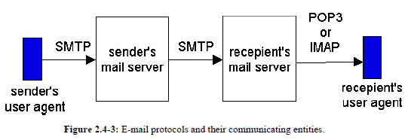
Correo Electrónico

Slide 76
Correo Electrónico
POP3
POP3 se conecta al puerto TCP 110 del servidor de correo
POP3 permite crear carpetas y organizar mensajes en el equipo cliente pero no en el servidor de correo
POP3 presenta tres fases: autorización, transacción y actualización

Slide 77
Correo Electrónico
POP3 (Ejemplo)
>telnet mailServer 110
S: +OK POP3 server ready
C: user alice
S: +OK
C: pass hungry
S: +OK user successfully logged on

Slide 78
Correo Electrónico
POP3 (Ejemplo)
C: LIST
S: 1 498
S: 2 912
S: .
C: RETR 1
S: blah blah
C: DELE 1
C: QUIT

Slide 79
Correo Electrónico
POP3 (Ejercicio)
Por medio del software Wireshark hacer seguimiento de los mensajes que se intercambian en la red
Inicie la ejecución de la maquina virtual proporcionada
Desde un cliente digitar lo siguiente:
>telnet 175.40.0.2 110

Slide 80
S: +OK POP3 server ready
C: user vagrant
S: +OK
C: pass vagrant
S: +OK user successfully logged on
C: LIST
S: 1 498
S: .
C: RETR 1
S: blah blah
C: DELE 1
C: QUIT

Slide 81
Correo Electrónico
IMAP
IMAP se conecta al puerto TCP 143 del servidor de correo
IMAP permite crear carpetas y organizar mensajes en el servidor de correo: IMAP debe mantener el estado de la estructura de directorios de todos los usuarios
IMAP presenta cuatro fases: no autenticado, autenticado (permite seleccionar carpetas), seleccionado (permite modificar mensajes) y desconectado

Slide 82
Correo Electrónico
IMAP (Ejercicio)
Configure en una máquina virtual un servidor de correo (SMTP+postfix+dovecot)
Por medio del agente de usuario para correo electrónico Mozilla Thunderbird configure una conexión IMAP hacia el servidor correo

Slide 83
Correo Electrónico
HTTP
Cuando se emplea una pagina web de un proveedor de correo electrónico la conexión entre el cliente y el servidor de correo se realiza por medio de HTTP (no se emplea POP3 o IMAP)
Para la comunicación entre servidores de correo se emplea SMTP

Slide 84
Programación con Sockets
Fuentes
Cliente – Servidor con TCP
TCPServer.java
TCPClient.java
Cliente – Servidor con UDP
UDPServer.java
UDPClient.java

Slide 85
Programando un Servidor Web
Fuentes
Servidor Web en Java
Webserver.java

Slide 86
Bibliografía
Computer Networking: A Top-Down Approach
Sexta Edición (2012)
James F. Kurose and Keith W. Ross
Using Snort and Ethereal to Master The 8 Layers Of An Insecure Network
Primera Edición (2006)
Michael Gregg, Stephen Watkins, George Mays, Chris Ries, Ronald M. Bandes, Brandon Franklin

Slide 87
Enlaces Adicionales
RFC’s
HTTP - http://tools.ietf.org/html/rfc2616
FTP – http://www.rfc-es.org/rfc/rfc0959-es.txt
Páginas WEB
http://code.google.com/p/dvwa/
http://atenlabs.com/blog/how-to-steal-facebook-authentication-cookies/
http://noclickemail.com/
http://www.hotcleaner.com/cookies.html
MIME Extensions - http://www.feedforall.com/mime-types.htm

Slide 88
Asesorías
daniel.barragan@correounivalle.edu.co
Edificio 331 – Oficina 2114
Miércoles 9:00 am – 12:00 am

Slide 89
